Slide 1
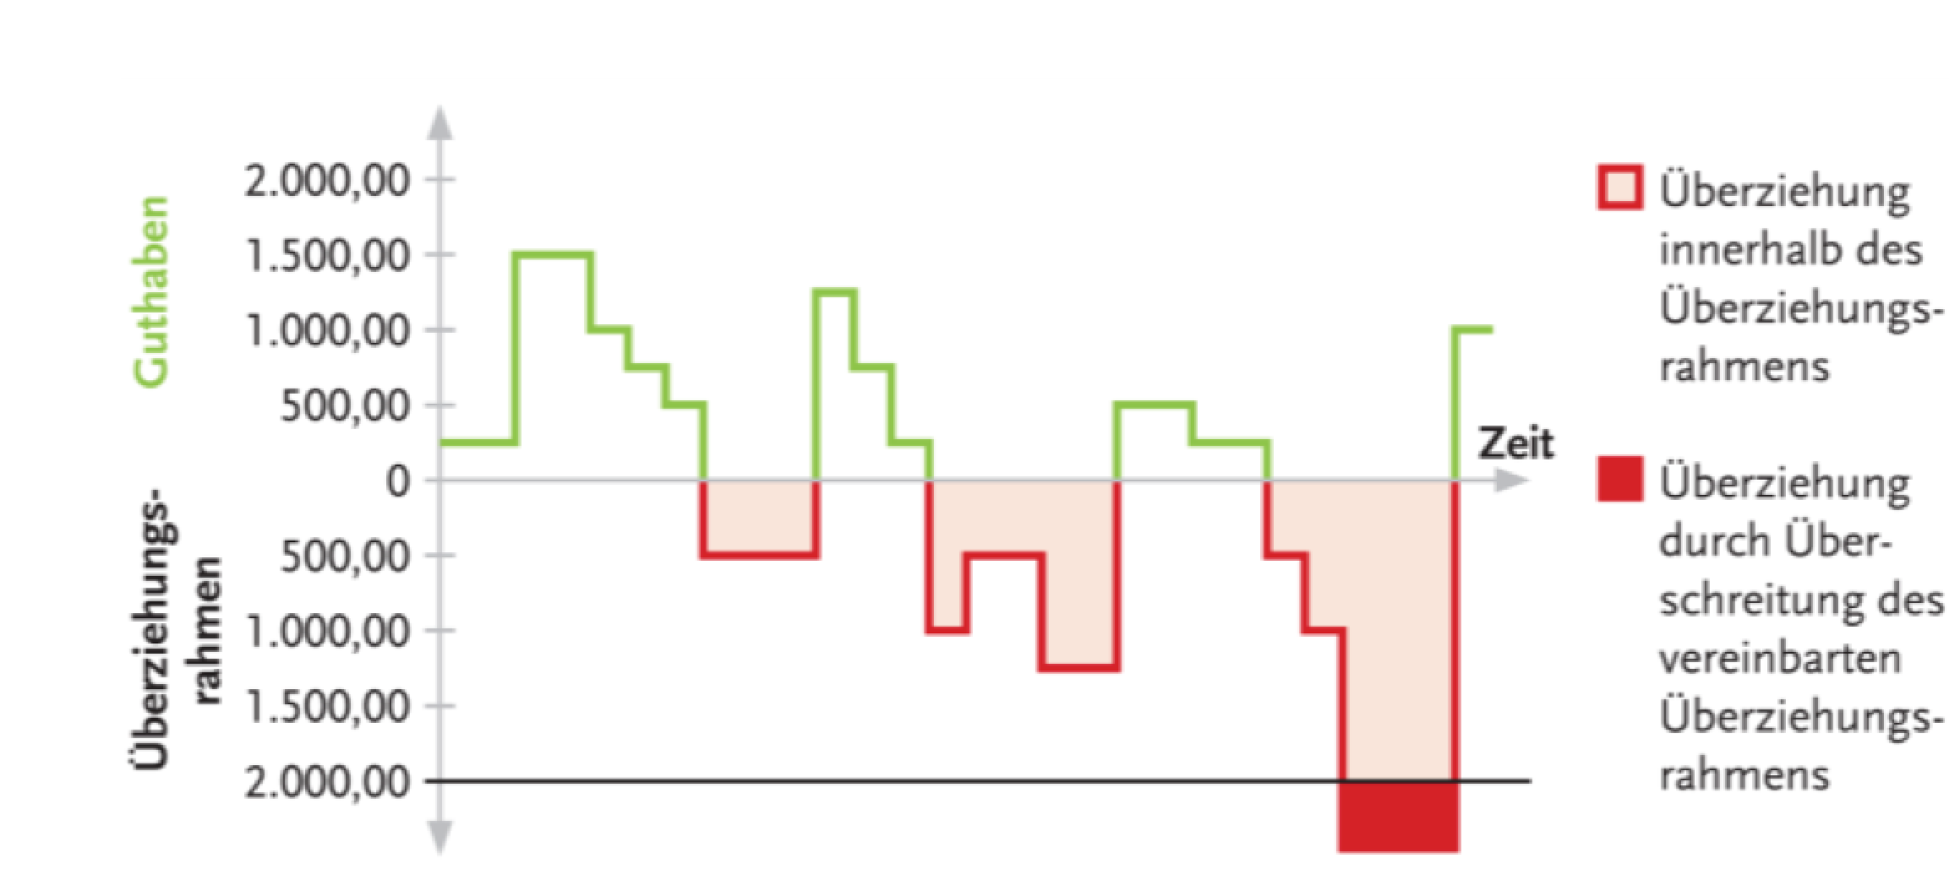
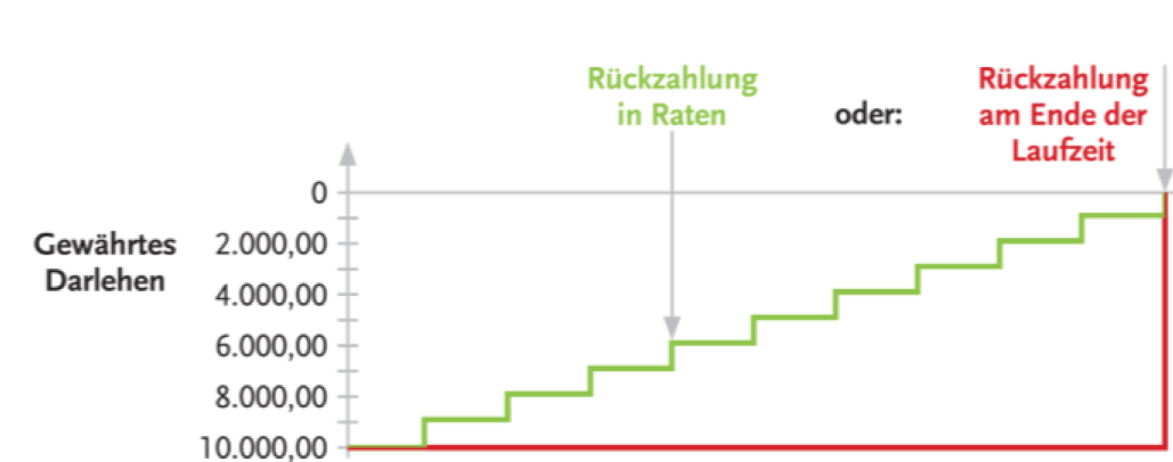
Finanzierung
Ziel/Kompetenzen: Finanzierung generell erklären können, Finanzierungsformen beschreiben
Abläufe von typischen Finanzierungsgeschäften darstellen können,
Sicherheiten erklären können,
1)Was? Wozu? Um wieviel?
2)Welche Formen, Kapitalgeber, Herkunft, Fristigkeit, Vor- und Nachteile
Mittel Aufbringung
Bereitstellung von finanziellen Ressourcen.zur Sicherstellung der Zahlungsfähigkeit,
um das langfristige Überleben des Unternehmens zu gewährleisten)
gegen Kosten: idR Zinsen für FK
oder Gewinnanteile für EK
und zusätzliche Sicherheiten...
Finanzierungsform | Kapitalgeber | Frist | Vorteile | Nachteile
1) Eigenmittel | EK | langfristig | unbefristet, Sicherheit, keine Zinsen, Unabhängigkt | höheres Risiko, Kap.bindung
z.B. erwirtschaftete Gewinne, | EK | kurzfristig | Steigerung Eigenkapitalquote | Widerstand Investoren, weil Gewinnausschüttung an sie sinkt
 |  |  | Unabhängigkeit
2) Förderung Familie & Freunde | EK | langfristig | Sie kennen mich, Vertrauen, Unabhängigkeit | keine hohen Summen
3) Business Angel / Venture Capital | außerbörsliche | langfristig | Geld und Know how, Netzwerk, | Umfang u. Qualität untersch.,
 | Beteiligung (EK, FK) |  | Verbesserte Finanzierungsstruktur | Abgabe von Einfluss
4) öffentliche Fördermittel | EK w. nicht rückzb. sonst FK | langfristig | Müssen tw. Nicht zurückbezahlt werden, Haftungen werden übernommen Teilung Risiko, | Bürokratie, strenge Auflagen,
Kredite, Zuschüsse, Beteiligung
5) Crowd Funding (Masse) - Klassisches 1 Person zB Produkt - Investing: kleine Beteiligungen - Lending: kleine Kredite - Senden: keine Gegenleistung | EK FK | langfristig | Kundenbindung, | Informationspflicht, Kosten der Betreuung
 |  |  | wenig Mitsprache einzelner Invest. | Für Investoren: Risiko, wenig Mitsprache69
6) Kreditfinanzierung | FK | k,m,l | Häufigste Finanzierungsform, Verfügbarkeit, Einfach, keine Mitspracherechte für Kreditgeber | Begrenzt, Abhängigkeit, kostet Zinsen und Nebenkosten, scheint in der Bilanz auf
(z.B. für einen Kauf > Eigentum)
7) Leasing /Mietkauf > Nutzung | FK | k,m,l | Steuervorteile (Ust auf Rate nicht auf Kaufpreis), scheint nicht in der Bilanz auf | kein Eigentumserwerb,
Vereinbarung zw.. 3 Parteien |  |  | keine zus. Sicherheit notwendig) | komplexe Verträge, Vertrag während Laufzeit nicht kündbar, Gesamtkosten können höher sein als Kredit
L-geber, L-nehmer ,Lieferant
8) Lieferantenkredit | FK | k,m | Schnell, bequem, formlose Kreditart | Abhängigkeit, hohe Kosten (Skonto) ,
 |  |  | Rückzahlung aus Verkaufserlösen
Ohne Geld
ka „Musi“
3) Abläufe:
Kredit / Leasing
Ablauf Kreditgespräch
z.B. bei einer Bank...
1Kapitalbedarf ermitteln: Summen für
Investitionskosten (Maschinen,...) Gründungskosten (Notar,,...)
2 Finanzplan (Haushaltsbuch) erstellen:
Einnahmen – laufende Ausgaben Kosten für Lebensführung berücksichtigen mit Überschüsse kann z..B. Raten zurück bezahlen) Kapitalbedarf: - Eigenkapital
3 Angebote für Fianzierung einholen
und vergleichen
4 Kreditprüfung bestehen
5 Kreditvertrag unterzeichnen
Struktur Kontokorrentkredit
4 Sicherheiten
a) Persönlich
Pers. Haftung von Gesellschaftern
Bürgschaft: jemand anderer haftet (Bürge)
Garantie (Bankgarantie,)
b) Real
- Eigentumsvorbehalt
- Hypothek (Grundbuch)
c) Sonderform:
Leasing (L-objekt dient als Sicherheit)

